Slide 1
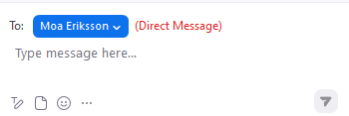
Snart börjar…
Demo av version 2.83
Mötet spelas in. Inspelningen och chatten kommer läggas upp på ladokkonsortiet.se.
Vill du inte vara med?
Stäng av kamera och mikrofon. Skicka direktmeddelanden i chatten till Moa Eriksson.

Slide 2
Demo av version 2.83
Klara Nordström, användarstöd och kommunikation
Moa Eriksson, användarstöd och kommunikation

Slide 3
Detta kommer demonstreras
Användare och behörigheter
Studieavgifter
Tillgodoräknande

Slide 4
Webbadresser
Webbadresserna till Ladoks miljöer har ändrats:
  www har tagits bort från adresserna till Ladok för personal, Ladok för studenter och Emrex.
  start har lagts till i början av adresserna till Ladok för personals alla miljöer
  #/ har tagits bort ur adresserna till Ladok för personal.
  Exempel: https://start.ladok.se/gui/app/gui/#/studiedokumentation/kurstillfallen/oversikt
  Djuplänkar kommer brytas.
  Mer information finns i utskick som gjordes till lokala kontaktpersoner och lokala tekniska kontaktpersoner den 14 oktober.
Ladoks miljöer får nya entityID:s i Swamid.
  Mer information finns i utskick som gjordes till lokala kontaktpersoner och lokala tekniska kontaktpersoner den 21 november.
Webbadress före Webbadress efter
www.start.ladok.se start.ladok.se
www.student.ladok.se student.ladok.se
www.integrationstest.ladok.se start.integrationstest.ladok.se
www.test.ladok.se start.test.ladok.se
www.utbildning.ladok.se start.utbildning.ladok.se

Slide 5
Användare och behörigheter
Nu finns en ny ändringslogg för att se historik för behörighetsprofiler. I ändringsloggen går det att söka och filtrera händelser.
  Kräver ny systemaktivitet: "Ändringslogg: Läsa information” samt avgränsningen "Ändringsloggtyp: Behörighetsprofil".
  Behörighetsprofiler som innehåller systemaktiviteten "Behörighetshantering: Läsa behörighetshistorik" har kompletterats med den nya systemaktiviteten samt avgränsning

Slide 6
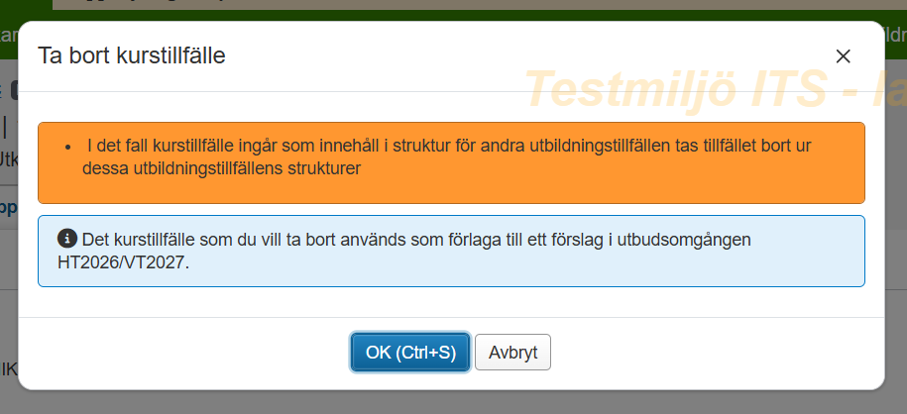
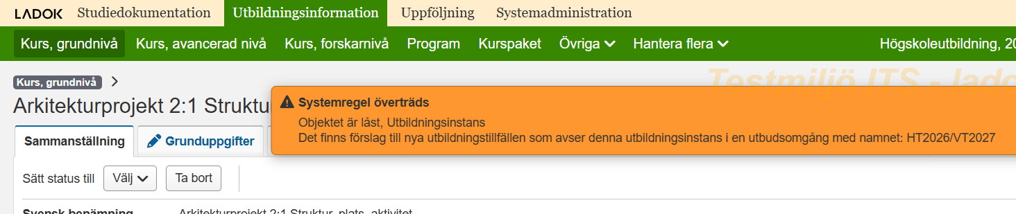
Utbudsomgång
Tillfällen i status utkast kan nu användas som förlaga för beställning och förslag.
  Om ett tillfälle i status utkast har använts som förlaga, och tillfället sedan skall tas bort får användaren information om att tillfället har använts som förlaga i en utbudsomgång. Det går fortfarande att ta bort tillfället.
  Det går inte att ta bort utbildningar om dess tillfälle har använts som förlaga i en utbudsomgång

Slide 7
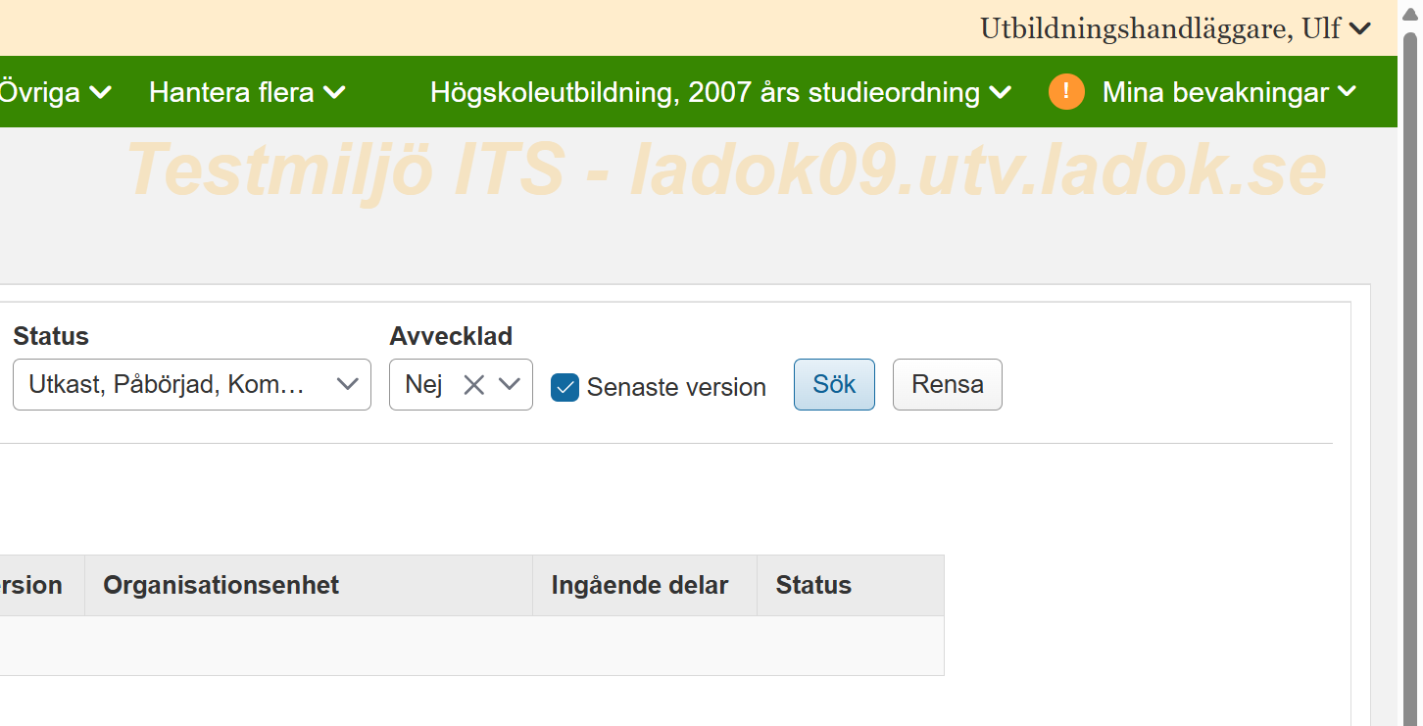
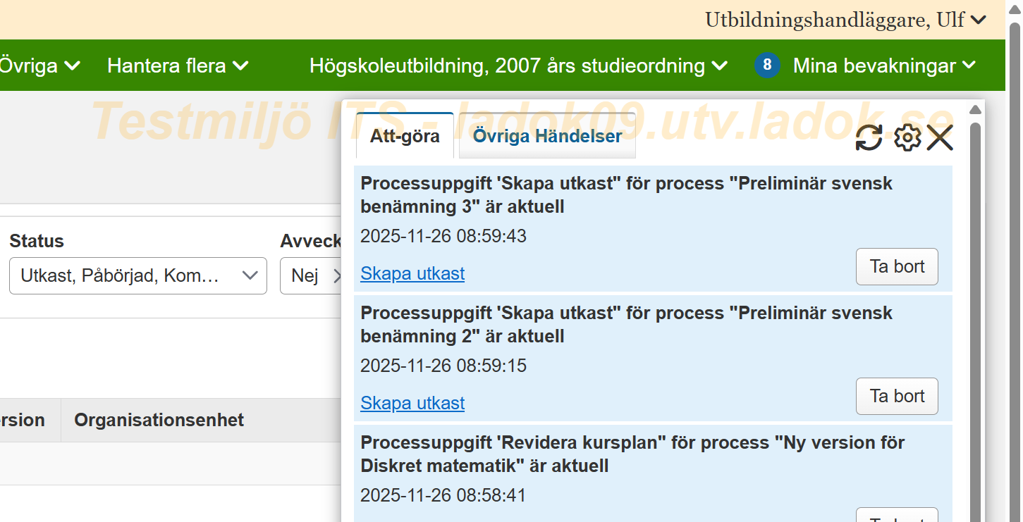
Utbildningsplanering
Bevakning: Om en användare har över 50 bevakningar så inaktiveras automatisk avisering under Utbildningsinformation  "Mina bevakningar"  "Att göra” (levererades i version 2.82.7)
  Användaren ser inte antal aviseringar i menyraden, istället visas !
  När användaren fäller ut ”Mina bevakningar” hämtas aviseringarna.
  Användaren behöver manuellt klicka på ladda-kappen för att hämta nya aviseringar
  Temporär lösning för att åtgärda prestandaproblem för vissa användare
  Mejlaviseringar påverkas inte

Slide 8
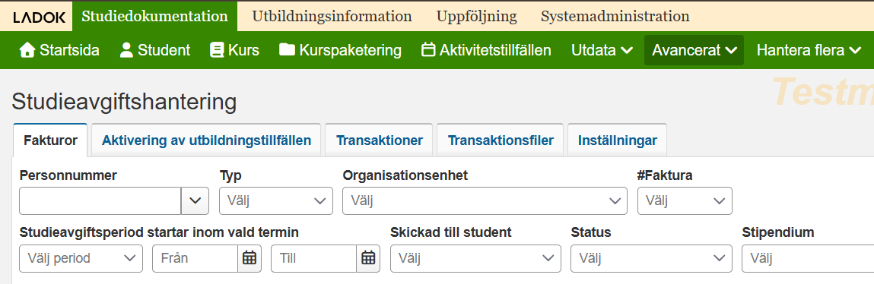
Studieavgifter
Nu går det att hämta data ur en textfil för att göra intäktskonteringar i lärosätets ekonomisystem.
  Mer information i confluence: https://confluence.its.umu.se/confluence/spaces/Ladokintegrationer/pages/1008372145
I sökvyn för fakturor finns ett nytt sökfält för att söka på organisationsenhet.

Slide 9
Studieavgifter
Nu går det att hämta data ur en textfil för att göra intäktskonteringar i lärosätets ekonomisystem.
  Mer information i confluence: https://confluence.its.umu.se/confluence/spaces/Ladokintegrationer/pages/1008372145
I sökvyn för fakturor finns ett nytt sökfält för att söka på organisationsenhet.
Extrafakturor skapas inte längre om det finns en registrering sedan tidigare på samma kurs, oavsett om registreringen är inom samma program eller inte.
Nu skapas extrafakturor korrekt, även vid återkallade registreringar och omregistreringar. Till exempel om studenten varit registrerad på en kurs, men registreringen tas bort och studenten antas till ett nytt kurstillfälle som slutar efter programmets slutdatum.

Slide 10
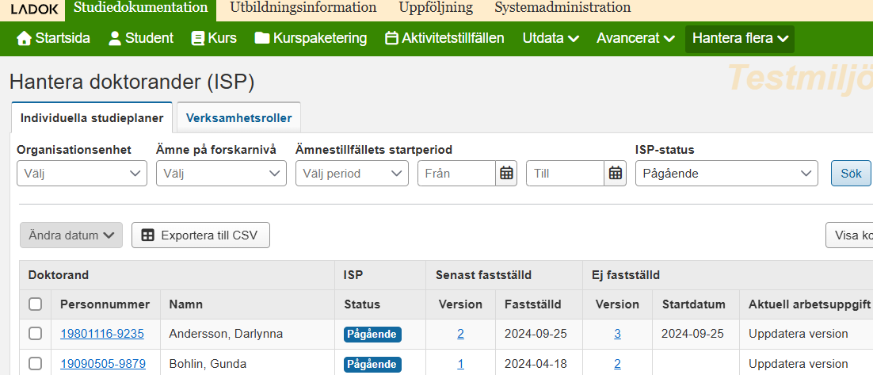
Individuell studieplan
I sökvyn under Hantera doktorander (ISP)  Individuella studieplaner går det nu att exportera sökresultatet som CSV-fil (levererades i version 2.82)

Slide 11
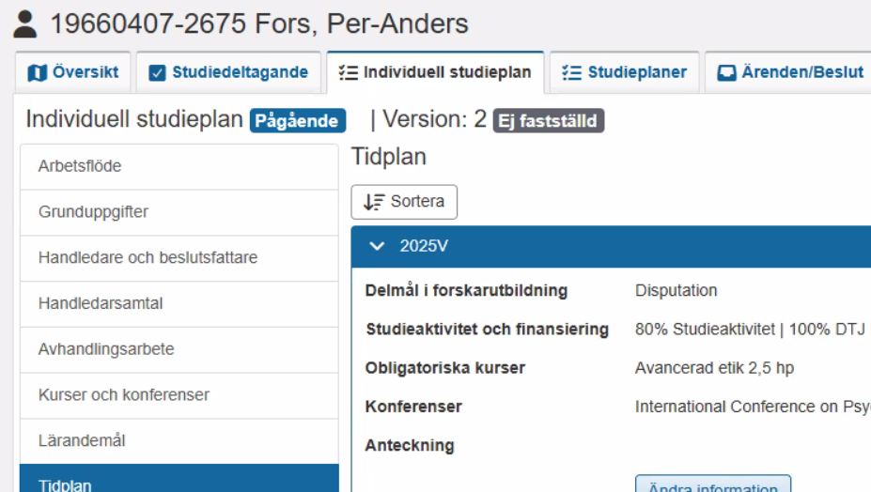
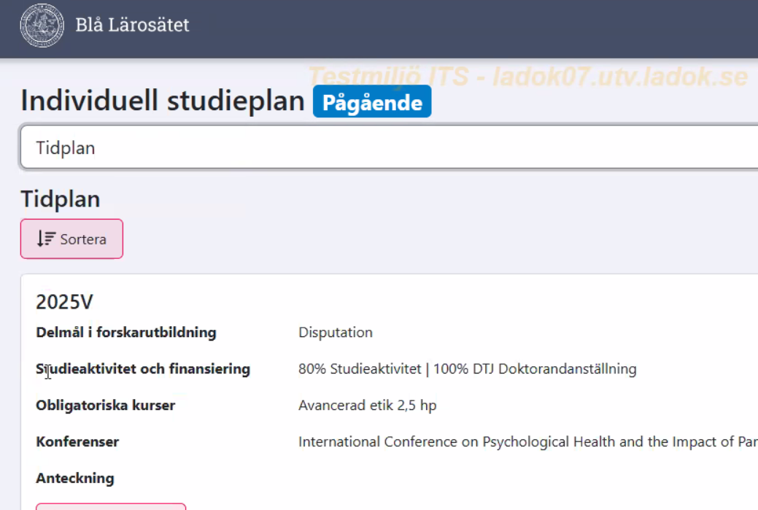
Individuell studieplan
I sökvyn under Hantera doktorander (ISP)  Individuella studieplaner går det nu att exportera sökresultatet som CSV-fil (levererades i version 2.82)
Panelerna i Tidplanen kan nu sorteras i stigande eller fallande ordning.

Slide 12
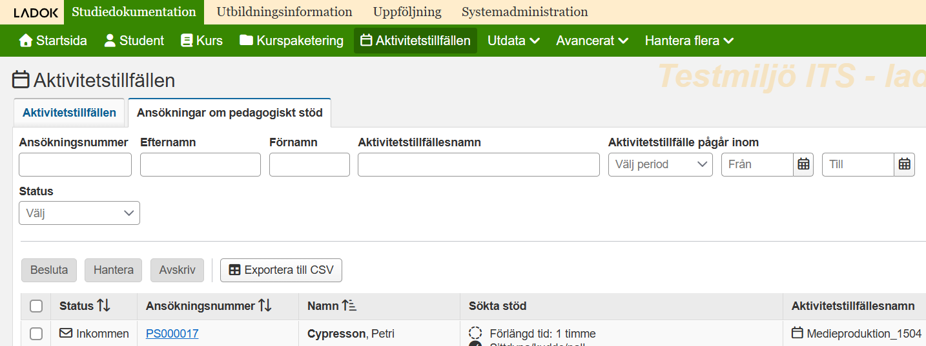
Pedagogiskt stöd
I sökvyn för ansökningar om pedagogiskt stöd finns nu två nya sökfält: students förnamn respektive efternamn.
CSV-filen som hämtas i sökvyn för ansökningar om pedagogiskt stöd har förbättrats.
  Studentens för- och efternamn ligger nu i separata kolumner.
  Om flera stöd har sökts sorteras dessa i bokstavsordning.

Slide 13
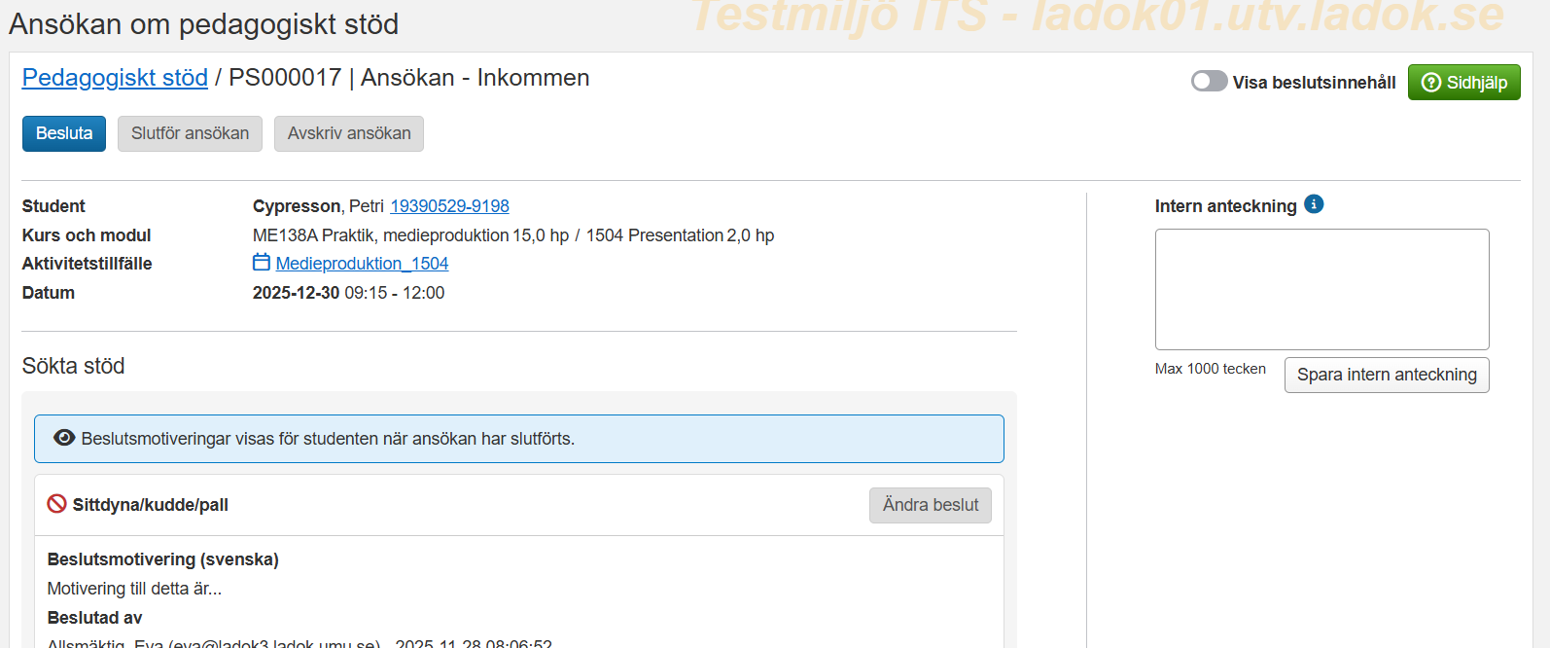
Pedagogiskt stöd
Knappen "Besluta" är nu inaktiv för användare som bara är behöriga att hantera ansökan om pedagogiskt stöd. Tidigare var knappen aktiv, men användarna fick ett felmeddelande när de klickade på den.
Mindre förändringar i ikoner och rubriker, inför kommande funktionalitet för att spara utkast och anteckningar för beslut.

Slide 14
Tillgodoräknande
Det går nu att tillgodoräkna del av kurs innan studenten har registrerats på kursen.
  Kan påverka lärosätenas integrationer, lärosätena meddelar via ärende i Jira när de är redo att aktivera funktionaliteten
Till exempel om:
Student ska läsa en kurs under hösten, men vill redan under våren ansöka om att tillgodoräkna modulen.
Student ansöker om att få TG på hel kurs, vilket studenten kan ansöka om utan registrering på kursen. Lärosätet bedömer att modul 1 får tillgodoräknas men inte modul 2, och behöver därför kunna lägga in det utan registrering.

Slide 15
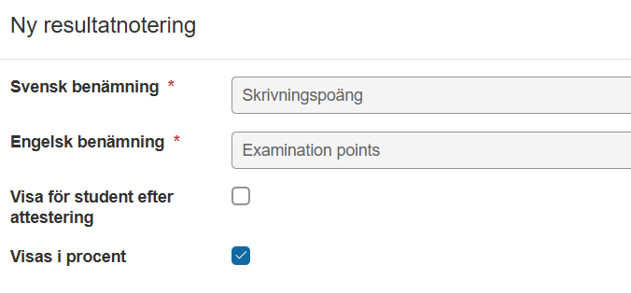
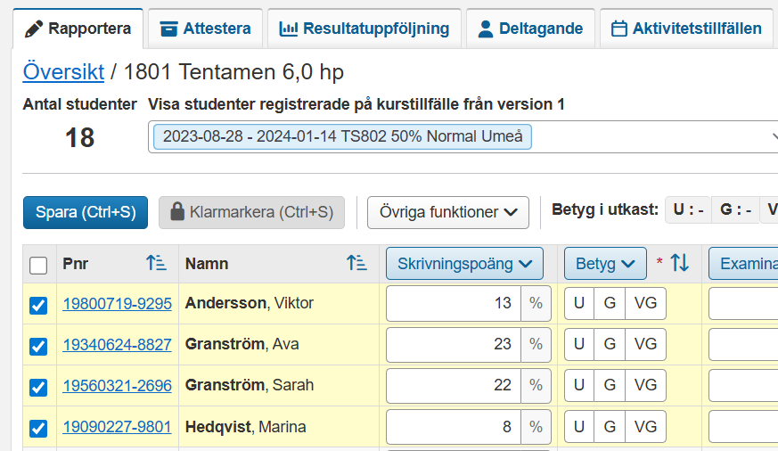
Resultat
Det är nu möjligt att visa resultatnoteringar av typen ”Skrivningspoäng” som procent.
Moduler sorteras nu i samma ordning som i utbildningsinformation. Gäller:
  Ladok för personal: Flikarna Attestera, Rapportera och Aktivitetstillfälle
  Ladok för studenter

Slide 16
Uppföljning
Information om aktivitetstillfällen finns nu tillgänglig i sex nya BI-objekt:
  BI_AKTIVITETSTILLFALLEN
  BI_AKTIVITETSTILLFALLESALTERNATIV
  BI_AKTIVITETSTILLFALLESALTERNATIV_AVISERINGSMOTTAGARE
  BI_AKTIVITETSTILLFALLEN_ANSVARIGA
  BI_AKTIVITETSTILLFALLEN_UTBILDNINGAR
  BI_AKTIVITETSTILLFALLEN_UTBILDNINGSTILLFALLEN
Data kommer att migreras till uppföljningsdatabasen i två omgångar. Komplett data för aktivitetstillfällen finns därför tidigast några dagar efter produktionssättning av version 2.84.

Slide 17
Planeras att levereras 2.84
Studieavgifter: Möjlighet att skapa manuella fakturor inom program
Pedagogiskt stöd: Möjlighet att göra anteckningar om alla typer av beslut
Bevis: Avslag på ansökan om bevis
Uppföljning: Nya BI-objekt för deltagande på aktivitetstillfällen

Slide 18
Tack för idag!

